Slide 1
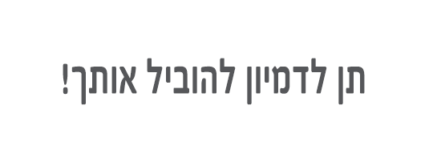

Slide 2
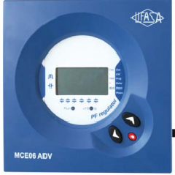
בקר קבלים/מקדם הספק
Lifasa MCE(06/012)-ADV

Slide 3
מהו מקדם הספק? יחס בין הספק פעיל (ממשי) להספק מדומה (אנרגיה היגבית,עיוור)
אנרגיה אקטיבית (פעילה) – אנרגיה ממשית אשר תורמת להמרת אנרגיה
אנרגיה ריאקטיבית (היגבית) – אנרגיה שלא תורמת לעבודה –מנועים,שנאים
בישראל מקדם ההספק הינו 0.92 (תוספת תשלום על ערך נמוך יותר)
מקדם הספק=1 יוצר תהודה לא רצויה בין קבלים וסלילים במתקן והופעת מתחים גבוהים ממתח המקור
ככל שאנרגיה אקטיבית תהיה גבוהה יותר כך מקדם ההספק יהיה גבוהה יותר
הפתרון לשיפור מקדם הספק הינו: קבלים

Slide 4
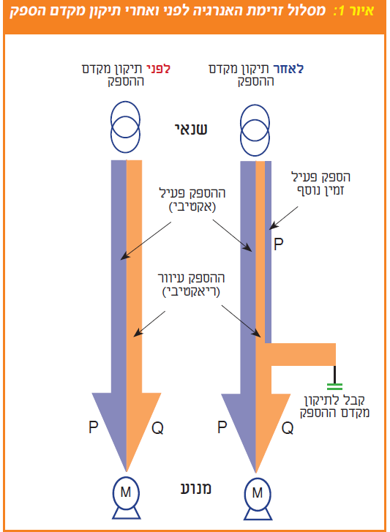
השיטה לשיפור מקדם הספק
הקטנת אנרגיה ריאקטיבית
חיבור קבל יחידני לכל עומס או עומס לקבוצת עומסים
מקדם הספק נמוך = זרם גבוה=השקעה בתשתיות
שיפור מקדם הספק = חיסכון באנרגיה ($)

Slide 5
בקר קבלים – מודד את מקדם הספק ברשת,מחבר ומפסיק קבלים על ידי מגענים לצורך התאמת המקדם אליו הוא מתוכנת
THD (הרמוניות)
COS (מקדם הספק)
I (זרם בכל פאזה)
V (מתח התקן)
Max (הספקי שיא)
Lifasa MCE(06/012)-ADV

Slide 6
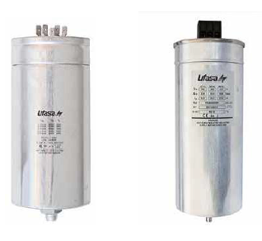
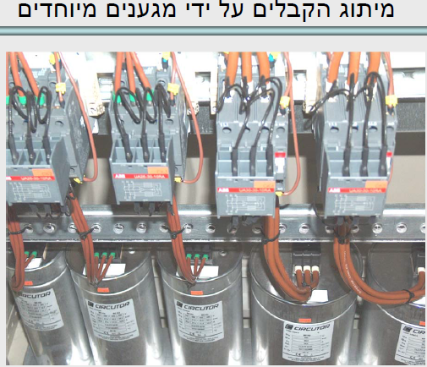
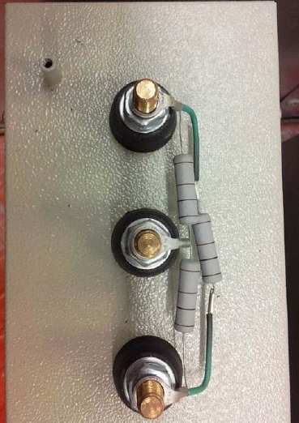
קבלים
5-50 KVAR הספק היגבי
230V,440V,460V,525V,690V /50Hz
הערך של הקבל בקטלוג הינו ערך של הספק (עיוור) שהוא תורם למתקן ולא ערך קיבולי שלו
בדרך כלל נבחר ערך קבל היגבי כשליש מערך השנאי המזין
מגענים מיוחדים למיתוג כבלים:
החיבור של קבלים מתבצע קודם דרך מגענים מקדימים (להפחתת זרם) ולאחר מכן דרך מגענים רגילים
נגדי פריקה בקבלים: חייבים להתקין בקבלים גדולים על מנת להוריד את המתח תוך דקה בקבל ל 50 וולט ולהוריד סכנת התחשמלות
תקנים בארץ:
IEC 60831, EN 60831, UL810,UL 810
IP54 with hood up to d116mm

Slide 7
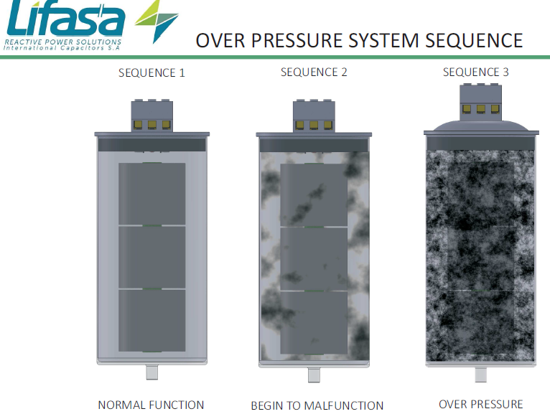
יתרונות טכניים של קבלים על מתחרים:
# החומר ממנו עשויים המבודדים של פחמים בתוך הקבל מתנאי סביבה חיצוניים כגון לחות הינו:
Metallized polypropylene Film --- תוצרת אירופה בלבד ובעל אורך חיים של 150,000 שעות
# שימוש בגז N2 או שרף – ללא שימוש בשמן
# קטנים יותר בגודל לעומת מתחרים
# שימוש בגז מקטין את משקל הקבל
# שימוש בגז – זה הטרנד כיום
# over pressure safety system
הגנה בפני חום ומתחי יתר:
נוצר גז N2 ויש לחץ אשר מרחיב ומנתק את הקבל בחלק העליון

Slide 8
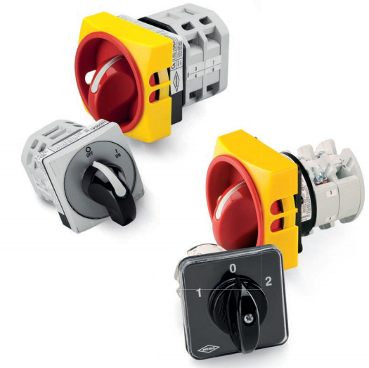
Bremas

Slide 9
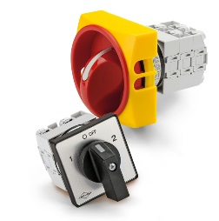
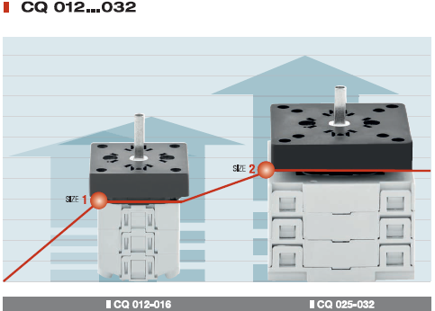
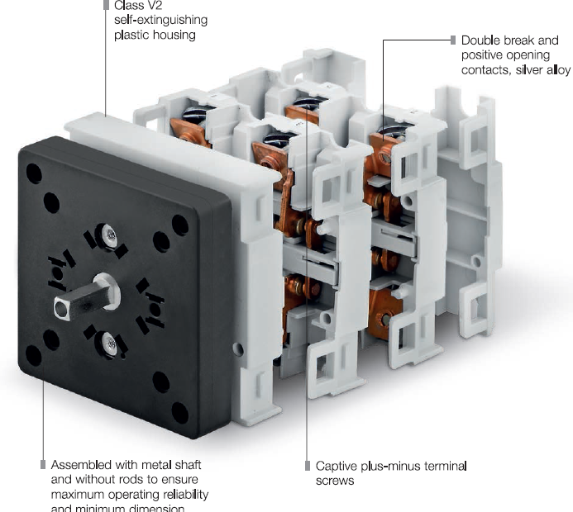
Bremas
סדרה CQ זרם נומינלי 12A-32A ,מתח V690
AC21 – 16A,20A,32A,40A
AC22 - 12A,16A,25A,32A
חיבור פנל או פס DIN
ידית IP66
גישה נוחה למחברים (מאחורה)
התאמת המוצר לפי דרישת הלקוח

Slide 10
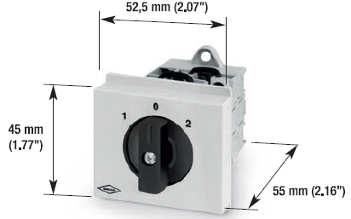
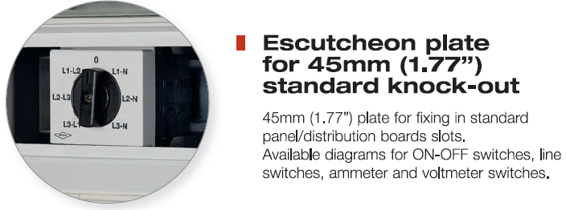
On-Off switch
Change over
Reversing switch
Changing Dahlander switch
Star Delta
Voltmeter switch 3 pole
Ammeter switch
On-Off switch with padlockable handle

